Slide 1
마루
고령화시대를 겨냥한 노인건강관리앱

Slide 2
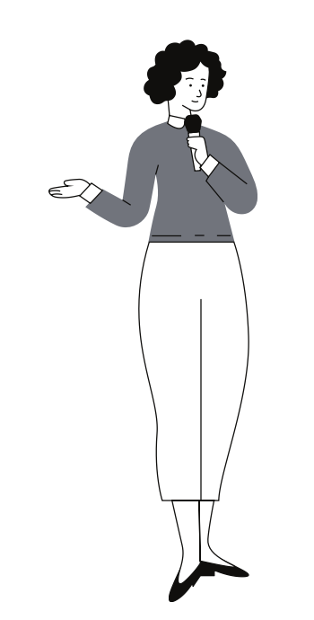
마루
TABLE OF CONTENTS
앱 개발 동기
1
앱 기능 설명
2
발표 Team - Travling
양예성
PM & Backend Developer
시현 Team - Travling
시현
박병준
3
Android Developer
질의 응답 및 발표 종료
4

Slide 3
마루
앱 개발 동기
마루 서비스 개발 동기
문제 제기
기획 및 설계
앱 제작
01
02
03
고령화가 늘어가며
노인분들이 증가함
노인들의 건강을 관리하는
앱을 기획하고 만들기로 하였음
노인 중점으로
앱을 개발하게 됨

Slide 4

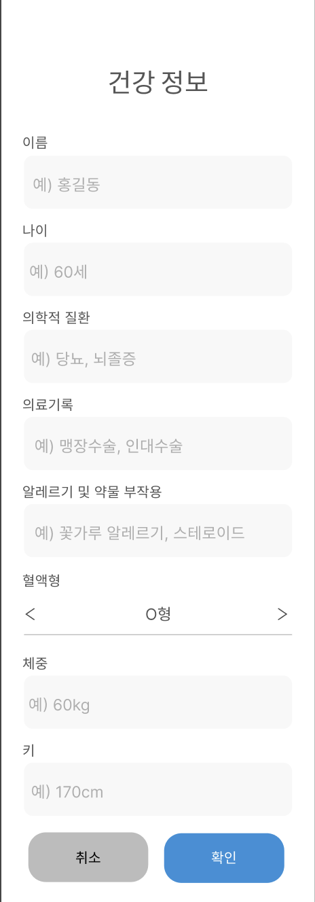

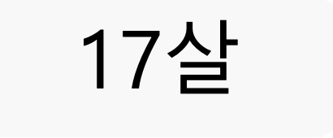
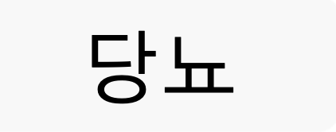
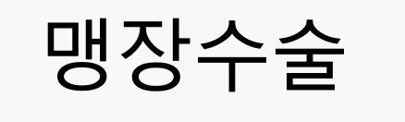



마루
Team ㅡ Travling

Slide 5
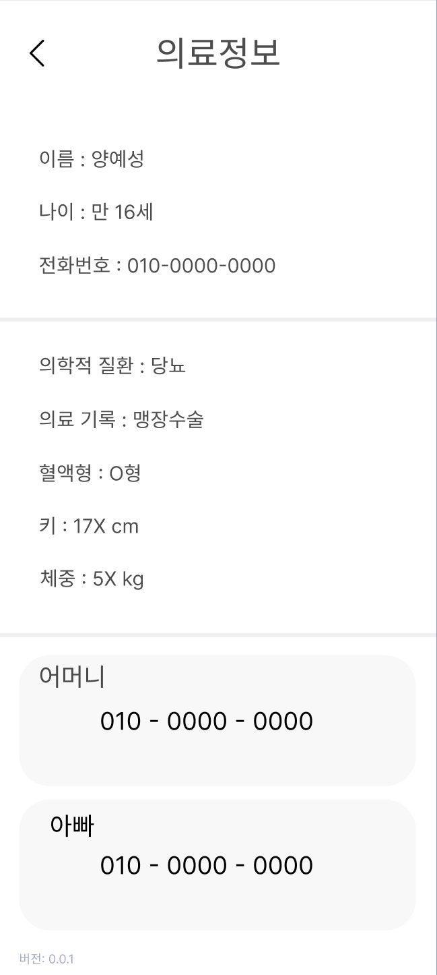
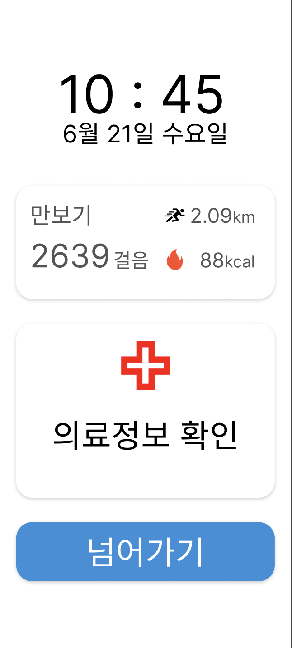

마루
1. 이름, 나이, 전화번호등 기본적인 신상정보
2. 사용자의 기저질환 및 여러 의료 정보
3. 사용자의 주변인 및 긴급 연락정보
아버지
Team ㅡ Travling

Slide 6
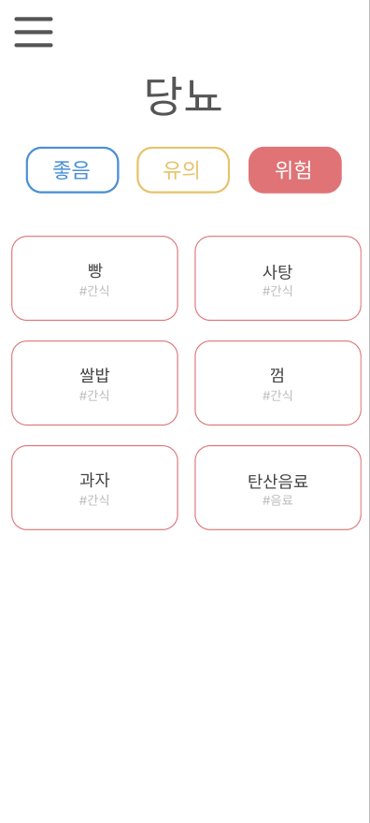
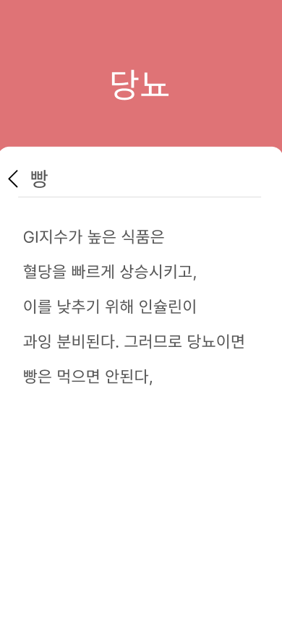
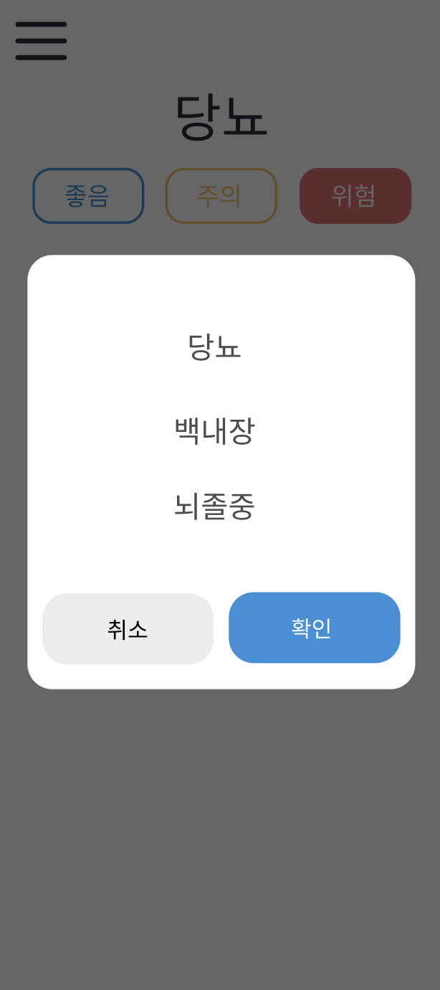
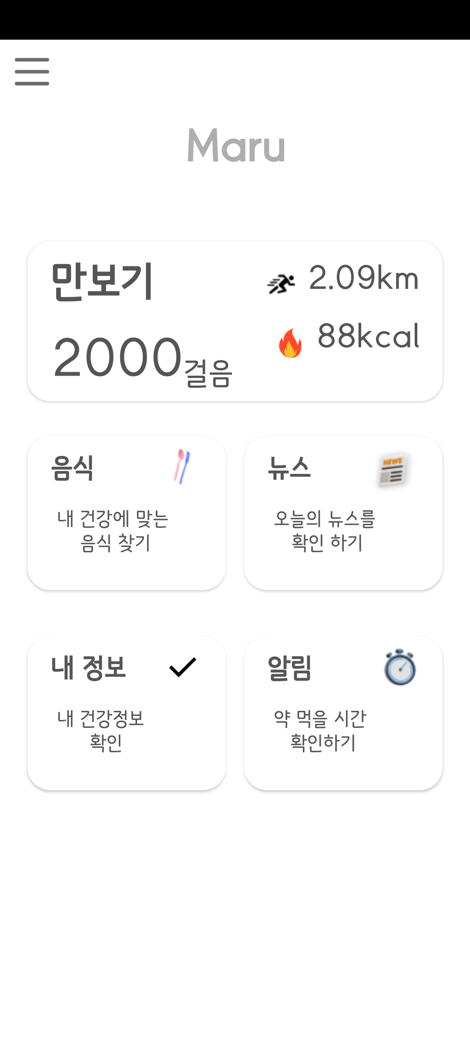
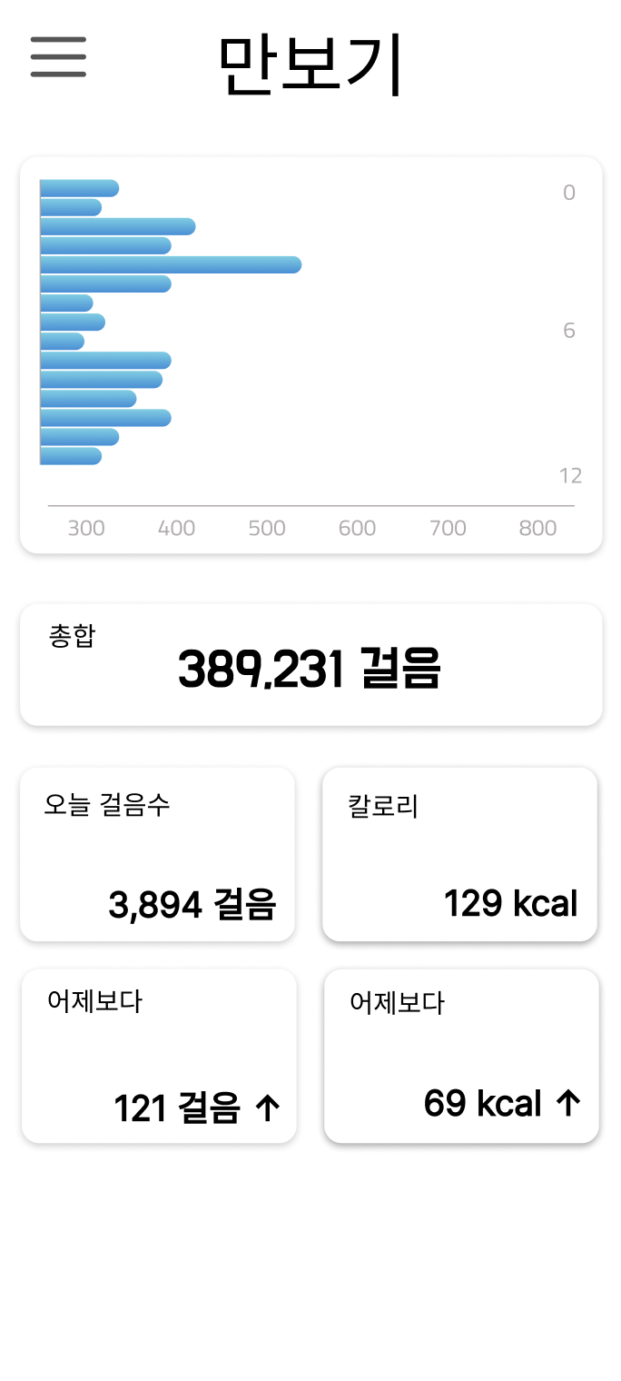
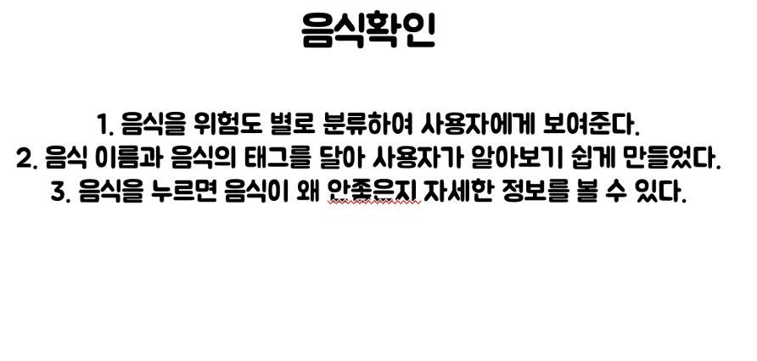
마루
지병 변경
자신이 설정한
다른 지병을 볼 수 있다
만보기
걸음 수 총합
오늘 걸음 수
오늘 걸음 수의 칼로리
이전 날들과 비교
Team ㅡ Travling

Slide 7
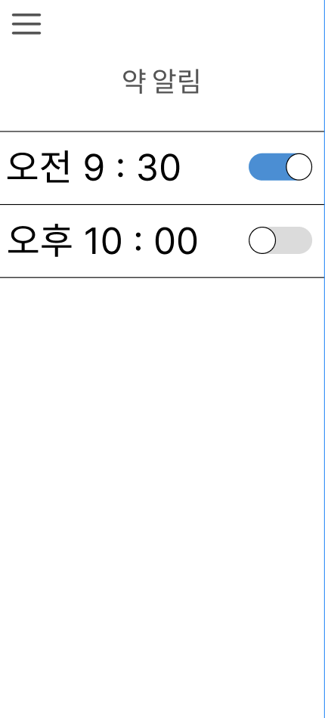
마루
복용약 알림
자신이 먹어야 하는 약을
까먹지 않고 먹게 하기 위하여 알람 설정 기능을 추가함
Team ㅡ Travling

Slide 8

마루
마루 시현
Team ㅡ Travling

Slide 9
마루
Q & A
Team ㅡ Travling

Slide 10
마루
발표를 마치겠습니다.
감사합니다
Team ㅡ Travling

